Slide 1
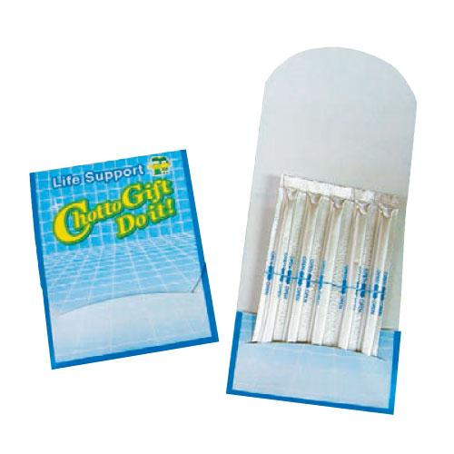
【提案書】
ちょっとギフト ウェット綿棒5本
しっとりしていて気持ちいいウェット綿棒5本セット。ちょっとしたご挨拶用などに最適なアイテムです。台紙にはオリジナルデザインの名入れプリントが可能なため、ノベルティ用にもおすすめ！
特徴
納期
納期スペース
仕様
素材 : 綿・パルプ
サイズ : パッケージサイズ:100×80×5mm
付属品 : ウェット綿棒5本
包装 : ブック型台紙
備考 : 台紙に名入れ可
お見積
お見積りスペース

